Slide 1
Kuvien siirto nettigalleriaan
KOHTEINA GOOGLE-KUVAT, DROPBOX, ONEDRIVE
© EVA ROOS-RAUTAKORPI

Slide 2
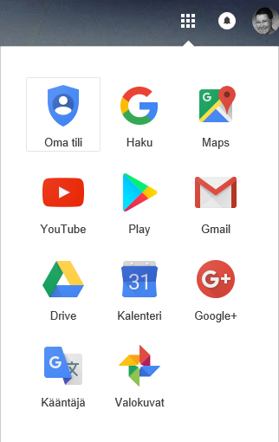
KUVATIEDOSTOJEN LÄHETTÄMINEN GOOGLE-KUVIIN 1
Google-tili on monella käytössä gmail -sähköpostitilin myötä. Uusi tili voidaan luoda osoitteessa www.google.fi, kirjaudu, lisää tili tai www.gmail.com. Googlen kaikki palvelut ovat käytössä yhdellä tunnuksella.
Google-tilin tunnuksin voidaan kuvat lähettää omalta laitteelta Googlen palvelimelle. Kuvat voidaan jakaa hallitusti omaan tai muiden käyttöön.

Slide 3
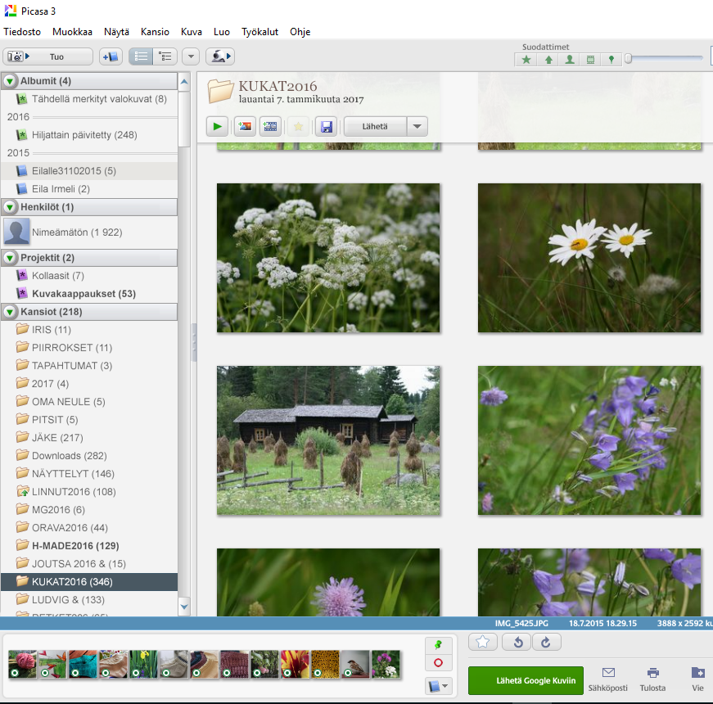
VALITSE LÄHETETTÄVÄT KUVAT
Kuva tai kuvat voidaan ennalta valita Picasan kuvatietokannasta joko kuvakansioista tai käyttäjän itse luoduista albumeista.

Slide 4
KUVATIEDOSTOJEN LÄHETTÄMINEN GOOGLE-KUVIIN 2
Toiminnan nopeuttamiseksi voi kirjautua verkkoalbumien käyttöön ohjelman oikean yläkulman linkistä.
Kuvavalinnan jälkeen paina Lähetä Google Kuviin – painiketta.
Alkuperäiset kuvat eivät katoa laitteeltasi lähetyksen myötä, lähetys luo kopion siirtyvästä kuvasta.

Slide 5
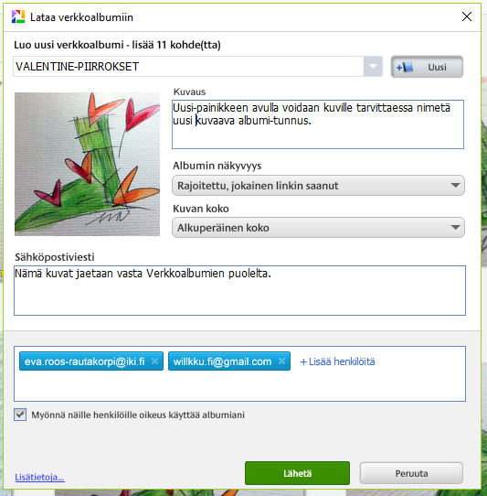
KUVATIEDOSTOJEN LÄHETTÄMINEN GOOGLE-KUVIIN 3
Lähetettäville kuville voidaan lähetysvaiheessa luoda ja nimetä uusi albumi verkkokäyttöön.
Lataa verkkoalbumiin ikkunassa voidaan määritellä asetukset kuvien näkyvyydelle ja kuvakoolle.
Latausvaiheessa on mahdollista lähettää sähköpostiviesti valituille henkilöille ja määrittää oikeudet albumien käyttöön.
Lataa tai Lähetä-painikkeella kuvat siirtyvät verkkoon.

Slide 6
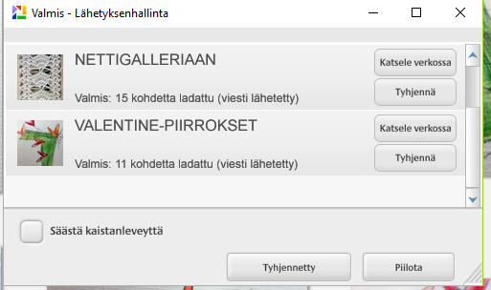
KUVATIEDOSTOJEN LÄHETTÄMINEN GOOGLE-KUVIIN 4
Lähetyksenhallinnassa voidaan seurata kuvien siirtymisen edistymistä. Nettiyhteys, kuvien koko ja määrä vaikuttaa siirtymisen nopeuteen.
Toiminnon yhteydessä on mahdollista myös tyhjentää verkkoalbumeita tai perua meneillään oleva lähetys. Siirron jälkeen voi heti tarkastella verkkoalbumin ulkoasua painamalla Katsele verkossa –painiketta. Verkossa olevia kuvia ja albumeja voidaan hallinnoida myös palvelimen puolelta: kuvien lisäys ja poisto, albumien tyhjentäminen jne. on helpompaa.

Slide 7
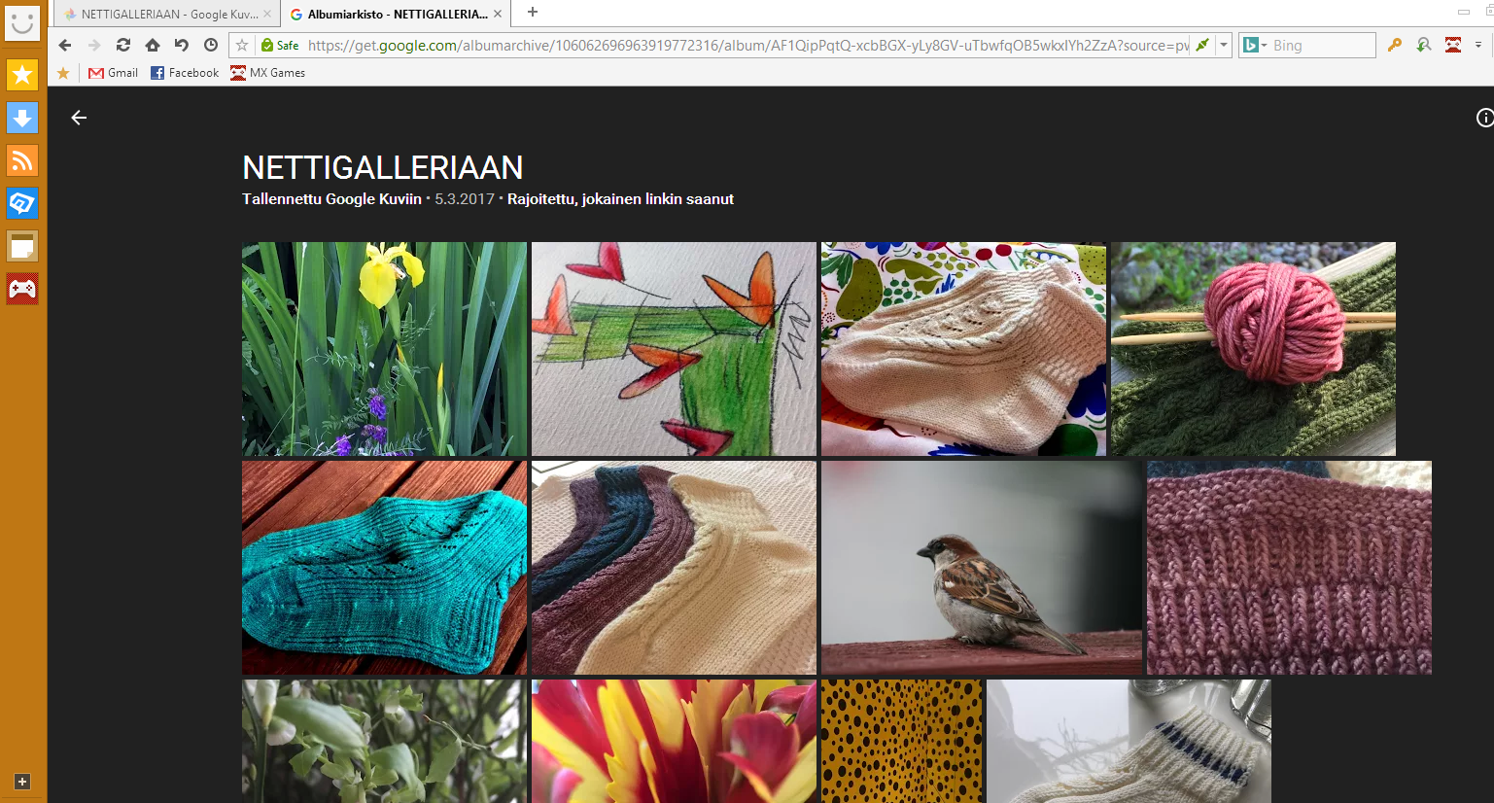
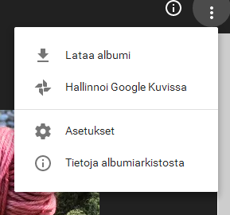
KUVATIEDOSTOJEN LÄHETTÄMINEN GOOGLE-KUVIIN 5
Verkkoalbumit tulevat tutuiksi pienen tutkimisen jälkeen.
Lisää vaihtoehtoja –painikkeen alta löytyy erilaisia toimintoja kuvatietokannan hallintaan.

Slide 8
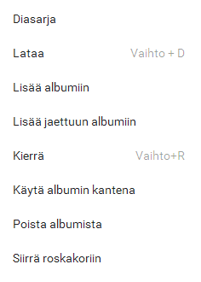
KUVATIEDOSTOJEN LÄHETTÄMINEN GOOGLE-KUVIIN 6
Hallinnoi Google Kuvissa –komennolla avautuu uusi albumi-ikkuna.
Oikean yläkulman painikkeilla ja komennoilla voidaan muokata ja jakaa albumin ohella myös yksittäistä kuvaa.

Slide 9
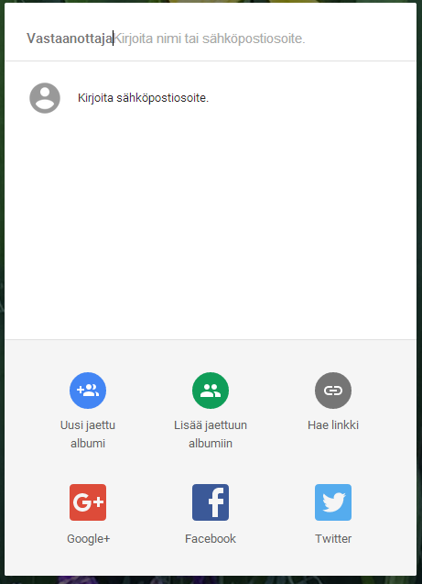
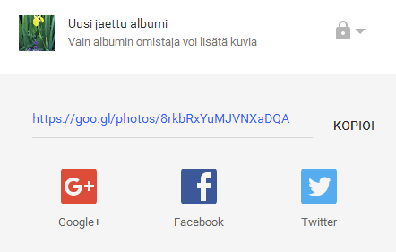
KUVATIEDOSTOJEN LÄHETTÄMINEN GOOGLE-KUVIIN 7
Jakaminen –painikkeella voidaan albumi tai kuva jakaa henkilöille tai siirtää jaettuun albumiin sekä julkaista somessa.
Korisivulle, blogiin tai s-postiin voi hakea erikseen myös linkin.

Slide 10
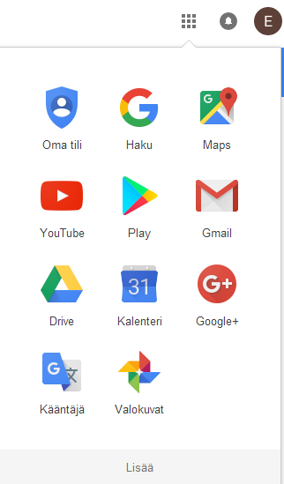
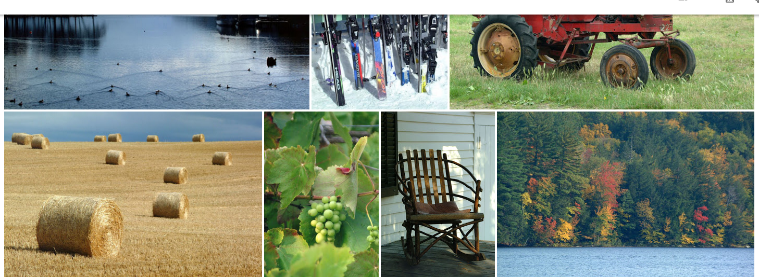
KUVATIEDOSTOJEN LÄHETTÄMINEN GOOGLE-KUVIIN 8
Google Kuvakansion sisältö löytyy tarkasteltavaksi myös muiden Google –tilien kautta. Esim. Gmail -sähköpostin ollessa auki, löytyy ohjelma-painike sivun yläreunasta.
Valitse Valokuvat –painike, Verkkoalbumit avautuu.

Slide 11
KUVATIEDOSTOJEN LÄHETTÄMINEN DROPBOXIIN 1
DROPBOX -TILI
Dropbox-palvelu mahdollistaa kuvien ja tiedostojen tallentamisen verkkoon. Käyttäjä saa ilmaista tallennustilaa muutaman Gt verran, lisätila on maksullinen.
Kuvien tallentaminen ja jakaminen on ohjelmassa helppoa. Käyttäjäksi kirjautuminen onnistuu osoitteella www.dropbox.com. Kirjautumisen jälkeen ladataan ja asennetaan ohjelma omalle laitteelle.
Ohjelma asentaa kansiorakenteeseen Dropbox-kansion, johon verkkoon tarkoitetut siirretään tai kopioidaan. Kansion sisältö päivittyy verkkoon välittömästi. Tiedostojen käsittely ja hallinnointi onnistuu kaikilla laitteilla nettiyhteyksin: www.dropbox.com → Sign in.

Slide 12
KUVATIEDOSTOJEN LÄHETTÄMINEN DROPBOXIIN 2
Kansiorakenne | Resurssienhallinta avautuu nopeasti pikakomennolla Win-näppäin + E-näppäin. Windows-käyttäjillä on usein myös OneDrive-käytössään, mikä näkyy tässä kansiorakenteessa. Toiminta- periaate on molemmissa sama.

Slide 13
KUVATIEDOSTOJEN LÄHETTÄMINEN DROPBOXIIN 3
Valitse lähetettävät kuvat kansiosta tai albumista. Lähetetystä varten voidaan luoda myös oma albumi, joka lähetetään sellaisenaan.
Valitse VIE-toiminto Picasa-ohjelman alaosasta.
Määritä tallennuskohteeksi selaamalla oman laitteen Dropbox-kansio tai sen alaisuudessa oleva Photos -kansio.
Tallennuskansion voi nimetä uudelleen sisältöä kuvaavaksi.
Määritä kuvakoko sopivaksi, alkuperäinen koko saattaa olla hyvinkin iso. Muutaman Gt -tila täyttyy helposti kuvamäärän ja kuvakoon mukaan, lisätilan hankkimista joutuu harkitsemaan.

Slide 14
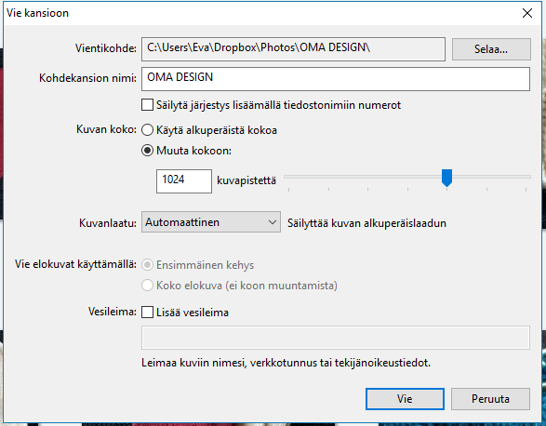
KUVATIEDOSTOJEN LÄHETTÄMINEN DROPBOXIIN 4

Slide 15
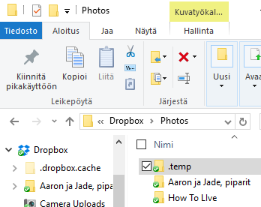
KUVATIEDOSTOJEN LÄHETTÄMINEN DROPBOXIIN 5
Picasa -lähetyksen jälkeen avautuu tallennusikkuna, jossa viety kansio näkyy .temp -tunnuksella. Lähetys on synkronoitunut samanaikaisesti nettiyhteyksin verkkosivulle.

Slide 16
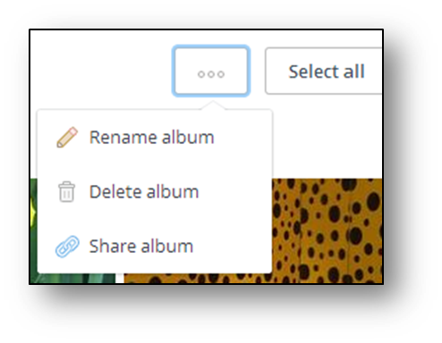
KUVATIEDOSTOJEN LÄHETTÄMINEN DROPBOXIIN 6
Kirjautumalla dropbox –verkkotilille (www.dropbox.com) varmisti lähetyksen onnistumisen.
Albumin hallinnointiin →

Slide 17
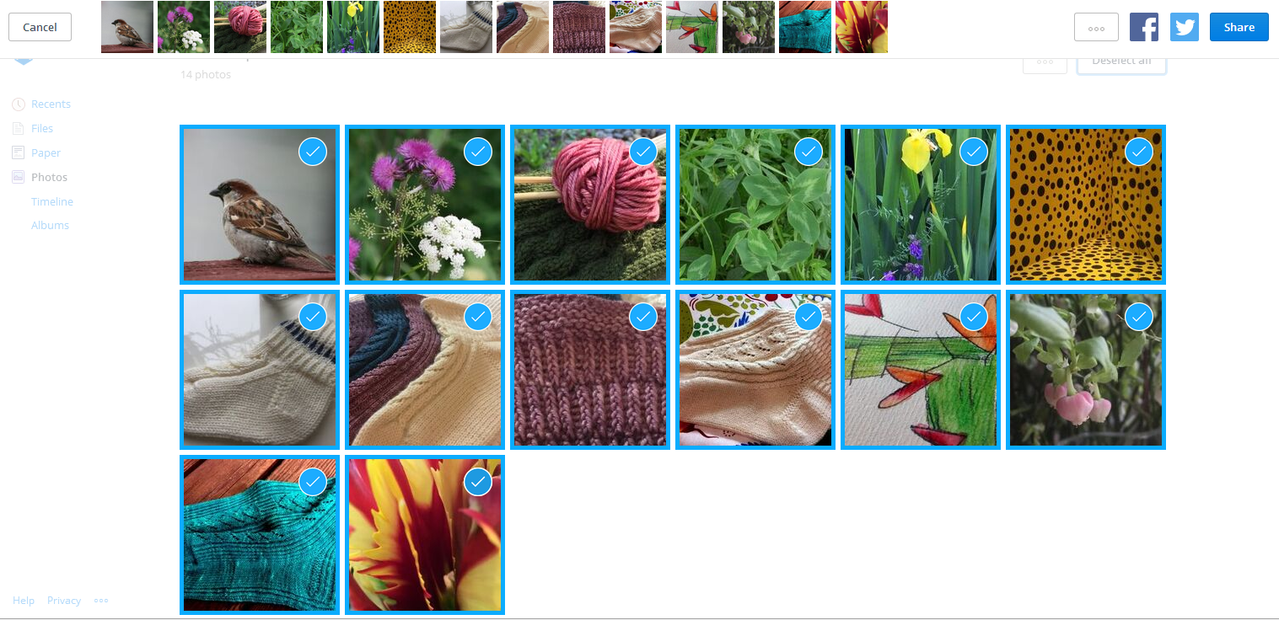
KUVATIEDOSTOJEN LÄHETTÄMINEN DROPBOXIIN 7 | ALBUMIN JAKAMINEN 1
Valitse Select all …

Slide 18
KUVATIEDOSTOJEN LÄHETTÄMINEN DROPBOXIIN 7 | ALBUMIN JAKAMINEN 2
Lähettämistä ja jakamista kannattaa kokeilla lähettämällä omaan sähköpostiin.
Lisää sähköpostiosoitteet, viestisisältö ja Lähetä.

Slide 19
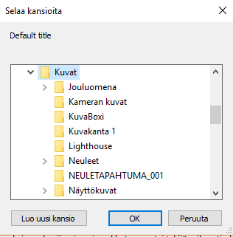
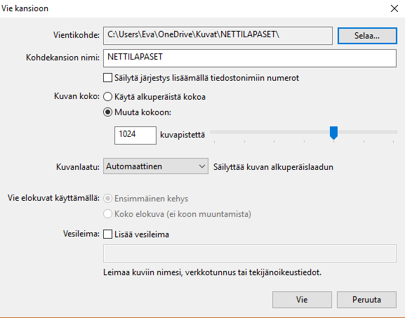
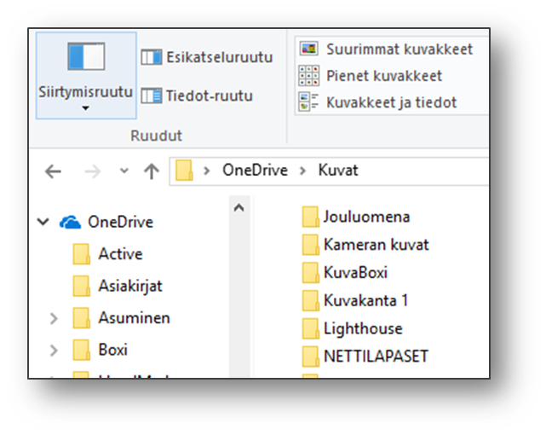
KUVATIEDOSTOJEN LÄHETTÄMINEN ONEDRIVEEN 1
Kuvien valinta ja Vie-toiminto samoin kuin Dropbox –ohjeistuksessa.
Vie-toiminnon tallennuskohteena OneDrive tai Kuvat -alikansio.

Slide 20
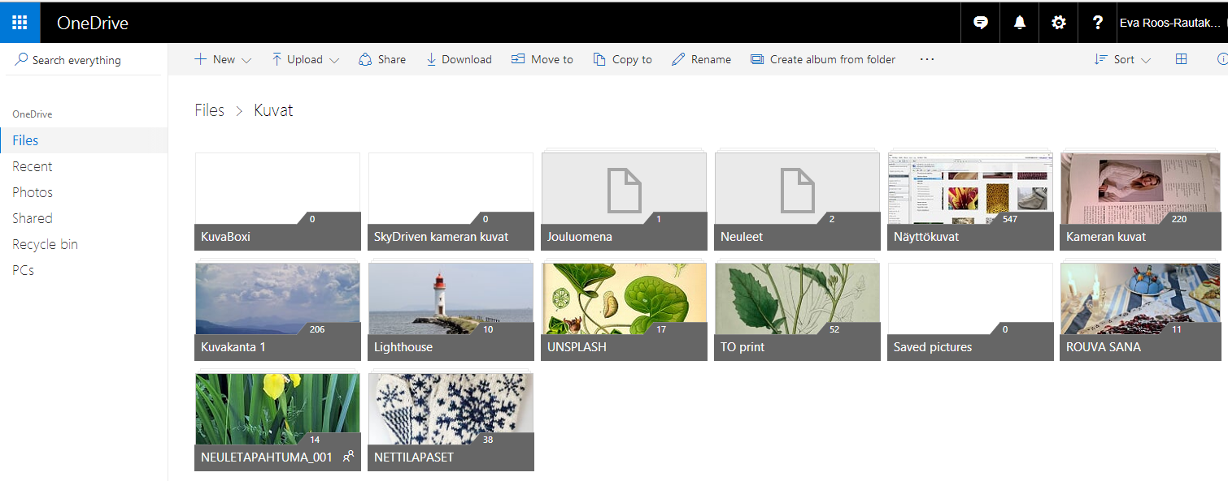
KUVATIEDOSTOJEN LÄHETTÄMINEN ONEDRIVEEN 2
Käytä selaimen päivitys-painiketta ongelmatilanteessa.
Kirjautuminen verkkoon www.onedrive.com.
Kuvatiedostojen tarkistus, kansio oli päivittynyt verkkoon.

Slide 21
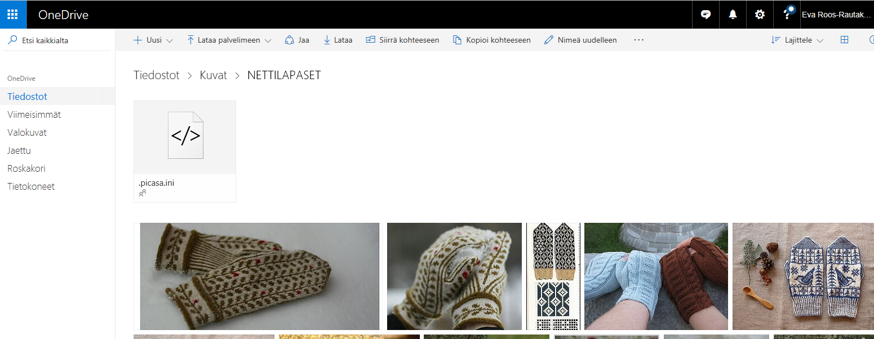
KUVATIEDOSTOJEN LÄHETTÄMINEN ONEDRIVEEN 3
Valitse albumi ja Share –jakaminen.

Slide 22
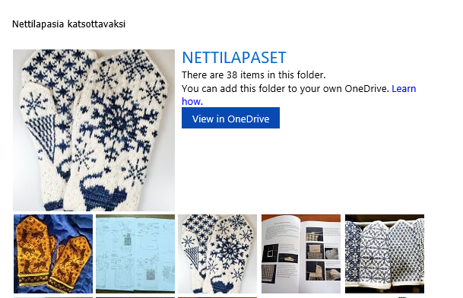
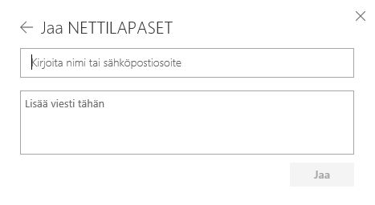
KUVATIEDOSTOJEN LÄHETTÄMINEN ONEDRIVEEN 4 | Jakamisen vaihtoehtoja

